Slide 1
LO SHUNT VENO-VENOSO
1. LA FISIOLOGIA
2. LA PATOLOGIA (LO SHUNT)

Slide 2
1.
LA
FISIOLOGIA

Slide 3

IL FLUSSO NEL SISTEMA VENOSO
R1
PROFONDO
SAFENICO
R2
1.LE VALVOLE
2.LE PRESSIONI
SUPERFICIALE
R3

Slide 4
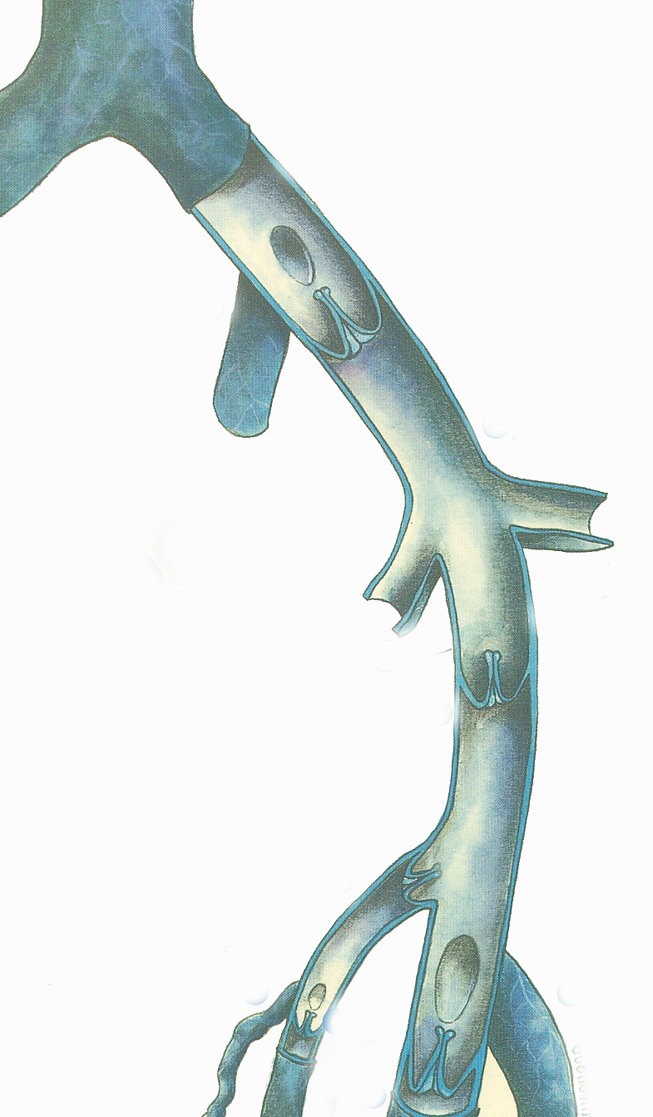
Le valvole…
Assiali:
Frammentazione della colonna idrostatica
Direzionalità del flusso nella stessa rete
“Cardinali”:
Separazione dei gradienti pressori di due RETI o sistemi
Direzionalità del flusso da una rete ad un’altra

Slide 5
1.Le valvole…
sono organi passivi:
a monte (spinta in apertura e consenso al flusso centripeto)
la chiusura
l’apertura
o
pressioni
che agiscono
a monte o a valle dei lembi
dipendono dalle
a valle (spinta in chiusura e blocco al flusso centrifugo)

Slide 6
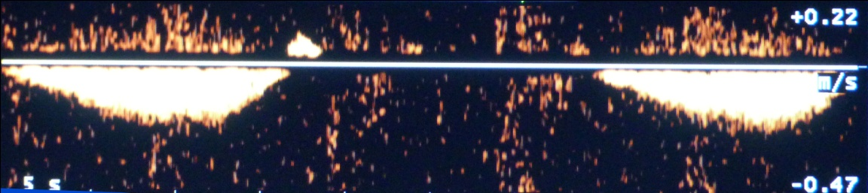
2.Le pressioni
A RIPOSO
Pressione residua
dell’attività cardiaca
IN CLINOSTATISMO:
Pressione intermittente della
Attività respiratoria
Quali pressioni sui lembi valvolari?
1
2
FLUSSO CENTRIPETO
VALVOLE APERTE
Sincrono con i movimenti respiratori

Slide 7
A RIPOSO
VALVOLE APERTE
2.Le pressioni
NON FRAMMENTAZIONE
DELLA COLONNA
IDROSTATICA
(v. in seguito)
Pressione residua
dell’attività cardiaca
1+2
Pressione intermittente della
Attività respiratoria
IN ORTOSTATISMO:
Quali pressioni sui lembi valvolari?
Pressione idrostatica
PHS
3
90-120 mm Hg
La pressione dipende dall’altezza della colonna
FLUSSO CENTRIPETO

Slide 8
DEAMBULAZIONE
2.Le pressioni
LA POMPA VALVULO-MUSCOLARE
(PVM)
Quali pressioni sui lembi valvolari?
Pressione residua
dell’attività cardiaca
4
Pressione intermittente della
Attività respiratoria
1+2+3
Pressione idrostatica
PHS
Pressioni indotte
dall’attività muscolare:
sistole>diastole>sistole>diastole.........

Slide 9
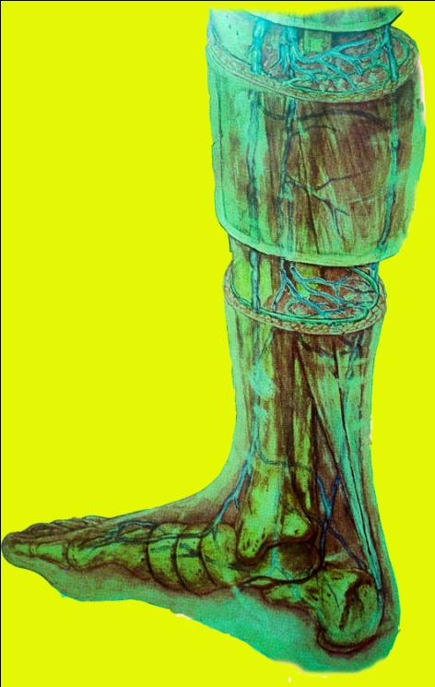
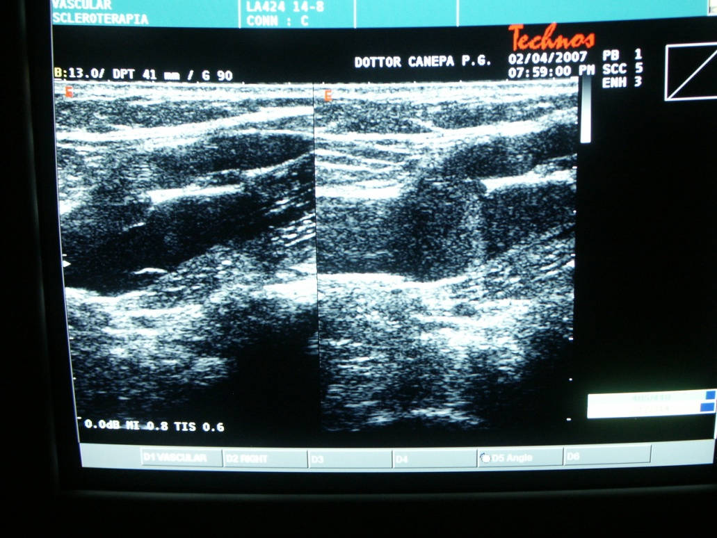
LA
POMPA
VALVULO-MUSCOLARE
(PVM)
…………………….
Notes:
Fig 1 . La pression veineuse à la cheville varie avec la pression hydrostatique selon la posture qui détermine la hauteur de la colonne de pression. Elle est identique que le sujet soit normal ou incontinent, sauf pendant la marche où elle baisse d’autant moins que l’incontinence est plus importante. Cette différence dépend de la capacité de la pompe valvulo-musculaire à assurer le fractionnement dynamique de la pression hydrostatique.

Slide 10
LA POMPA VALVULO-MUSCOLARE
(PVM)
Scarica la pressione sulla massa sanguigna e si
trasmette (principio di Pascal) sui lembi valvolari
…………………….
AZIONE SULLE VALVOLE
AZIONE SULLA MASSA
SANGUIGNA
frammentazione dinamica della
pressione idrostatica
(FDPH)
spremitura
e svuotamento
(pressione della sistole muscolare)
dilatazione
e riempimento
(pressione residua)

Slide 11
Pressione della PVM
CHIUSE
APERTE
SISTOLE
DIASTOLE
SISTOLE
DIASTOLE
APERTE
CHIUSE
Pressione residua

Slide 12
FRAZIONAMENTO
DINAMICO
DELLA PRESSIONE
IDROSTATICA
(FDPH)
Pressione della PVM
CHIUSE
APERTE
PH
SISTOLE
DIASTOLE
SISTOLE
DIASTOLE
APERTE
CHIUSE
PVM
FDPH
Pressione residua

Slide 13
FRAZIONAMENTO DINAMICO DELLA
PRESSIONE IDROSTATICA
FDPH
Pressione della PVM
CHIUSE
APERTE
SISTOLE
DIASTOLE
SISTOLE
DIASTOLE
APERTE
CHIUSE
Pressione residua

Slide 14
FRAZIONAMENTO DINAMICO DELLA
PRESSIONE IDROSTATICA
FDPH
Pressione della PVM
CHIUSE
APERTE
SISTOLE
DIASTOLE
SISTOLE
DIASTOLE
APERTE
CHIUSE
Pressione residua

Slide 15
FRAZIONAMENTO DINAMICO DELLA
PRESSIONE IDROSTATICA
FDPH
Pressione della PVM
CHIUSE
APERTE
SISTOLE
DIASTOLE
SISTOLE
DIASTOLE
APERTE
CHIUSE
Pressione residua

Slide 16
LA POMPA VALVULO-MUSCOLARE
(PVM)
RIPOSO
Pressione idrostatica
SISTOLE
DIASTOLE
VALVOLE APERTE
VALVOLE
CHIUSE
A MONTE
VALVOLE
CHIUSE
A VALLE
EQUILIBRIO
IDROSTATICO
FRAZIONAMENTO DINAMICO DELLA PRESSIONE IDROSTATICA

Slide 17
pressione alla caviglia
EFFETTI DELLA POMPA VALVULO-MUSCOLARE SULLA PRESSIONE VENOSA
Notes:
Fig 1 . La pression veineuse à la cheville varie avec la pression hydrostatique selon la posture qui détermine la hauteur de la colonne de pression. Elle est identique que le sujet soit normal ou incontinent, sauf pendant la marche où elle baisse d’autant moins que l’incontinence est plus importante. Cette différence dépend de la capacité de la pompe valvulo-musculaire à assurer le fractionnement dynamique de la pression hydrostatique.

Slide 18
R1
+
R2
SUPERFICIALE
SISTOLE
DIASTOLE
DIASTOLE
SISTOLE

Slide 19
R1
+
R2
SUPERFICIALE

Slide 20
R1
R2
SISTOLE
DIASTOLE
DIASTOLE
SISTOLE

Slide 21
R1
R2
SISTOLE
DIASTOLE
DIASTOLE
SISTOLE

Slide 22
R1
R2
SISTOLE
DIASTOLE
DIASTOLE
SISTOLE

Slide 23
=
=
FRAZIONAMENTO
DINAMICO
DELLA
PRESSIONE
IDROSTATICA
(FDPH)
Fractionnement dynamique
de la pression hydrostatique

Slide 24
PVM
PHS
PR
Deflusso in segmento
intervalvolare
Venturi
La safena “scarica” in sistole, ma anche in diastole
……………………………………….
…………………

Slide 25
2.
LA
PATOLOGIA

Slide 26
LO SHUNT VENO-VENOSO
Guasto valvolare
Ma stesse PRESSIONI in gioco….

Slide 27

LO SHUNT VENO-VENOSO
I VALORI PRESSORI
DEI SINGOLI COMPARTIMENTI (R1, R2, R3)
SONO SEPARATI DALLE VALVOLE
R1 - p1
Guasto valvolare
R2 – p2
Livellamento delle PRESSIONI
tramite
R3 – p3
IL REFLUSSO
un flusso invertito rispetto al flusso normale
tra due compartimenti
N.B.: il REFLUSSO rappresenta
La via di fuga di uno SHUNT
(v. in seguito)
per un cedimento valvolare che tende a
Realzzare la condizione di equilibrio idrostatico

Slide 28
Per avere un reflusso occorrono:
1.Guasto valvolare
+
2.Gradiente di pressione
invertito
Gradiente
di
pressione
SISTOLE
DIASTOLE
SISTOLE
DIASTOLE
……………………………………………………………

Slide 29
La condizione di partenza:
EQUILIBRIO IDROSTATICO: In assenza di forze esterne il sistema tende
all’ EQULIBRIO IDROSTATICO
le pressioni variano a seconda della posizione
(clinostatismo-ortostatismo)
Le valvole, se integre, trasformano il sistema in sottosistemi
indipendenti tutti in condizioni di
EQUILIBRIO IDROSTATICO

Slide 30
1.
GUASTO VALVOLARE:
condizione indispensabile,
ma non sufficiente
per creare reflusso
……..

Slide 31
2.
GRADIENTE DI
PRESSIONE (ΔP)
Se ΔP = 0 non si verifica il reflusso
……..

Slide 32
1.Guasto valvolare (in uno dei due compartimenti)
P+
SISTOLE
DIASTOLE
SISTOLE
DIASTOLE
2.Gradientedi Pressione
tra p.fuga e p.rientro
(=ΔP)
P-
…………………………………

Slide 33
1.Guasto valvolare (in uno dei due compartimenti)
P+
SISTOLE
DIASTOLE
SISTOLE
DIASTOLE
2.Gradientedi Pressione
tra p.fuga e p.rientro
(=ΔP)
P-
…………………………………

Slide 35
IN DIASTOLE:
PRESSIONE
RESIDUA + PH
SI RIEMPIE
shunt
PH
IN SISTOLE:
PRESSIONE
DELLA PVM
IN DIASTOLE:
PRESSIONE
RESIDUA
IN SISTOLE:
PRESSIONE
DELLA PVM
SI SVUOTA
SI RIEMPIE
SI SVUOTA
PH
PR
PR
PR
PR
PR
……………
………………………………………….
……………………………………………………..
……………………………………………………………………………………

Slide 36
Il ΔP
del rientro
è garantito
dalla
pompa muscolare
e dall’integrità del
sistema di rientro
……..

Slide 37
Pressione
alla caviglia
Normale continenza
valvolare
SHUNTS
AREA
FDPH
Incontinenxa moderata
Incontinenza grave
PVM e
PRESSIONE venosa
……………………
Normale e incontinente
differiscono
solo durante l’attivazione della PVM
Notes:
Fig 1 . La pression veineuse à la cheville varie avec la pression hydrostatique selon la posture qui détermine la hauteur de la colonne de pression. Elle est identique que le sujet soit normal ou incontinent, sauf pendant la marche où elle baisse d’autant moins que l’incontinence est plus importante. Cette différence dépend de la capacité de la pompe valvulo-musculaire à assurer le fractionnement dynamique de la pression hydrostatique.

Slide 38
AREA
in cui si concretizza l’insufficienza venosa
AREA
FDPH
=

Slide 39
1.Guasto valvolare (in uno dei due compartimenti)
P+
SISTOLE
DIASTOLE
SISTOLE
DIASTOLE
2.Gradientedi Pressione
tra p.fuga e p.rientro
(=ΔP)
P-
…………………………………

Slide 40
LA POMPA VALVULO-MUSCOLARE
(PVM)
RIPOSO
Pressione idrostatica
SISTOLE
DIASTOLE
VALVOLE APERTE
VALVOLE
CHIUSE
A MONTE
VALVOLE
CHIUSE
A VALLE
FRAZIONAMENTO DINAMICO DELLA PRESSIONE IDROSTATICA

Slide 41
LA POMPA VALVULO-MUSCOLARE
(PVM)
RIPOSO
Pressione idrostatica
SISTOLE
DIASTOLE
SHUNT
Ne permet pas le FDPH pendant la diastole
VALVOLE APERTE
VALVOLE
CHIUSE
A MONTE
Mancata chiusura
delle valvole a valle
(Vasi comunicanti)
FDPH
- FDPH

Slide 42
SHUNT VENO-VENOSO:
ΔP
DEFINIZIONE: 3 ELEMENTI
P+
IL PUNTO DI FUGA
(incontinenza valvolare)
R2
R1
SHUNT
R4
LA VIA DI FUGA
(IL REFLUSSO)
R3
P-
IL RIENTRO
ΔP

Slide 43
1.Guasto valvolare (in uno dei due compartimenti)
P+
SISTOLE
DIASTOLE
SISTOLE
DIASTOLE
2.Gradientedi Pressione
tra p.fuga e p.rientro
(=ΔP)
P-
…………………………………

Slide 45
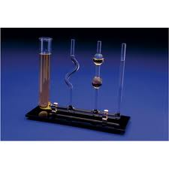
Vasi comunicanti
SISTOLE
DIASTOLE
e
FPDH

Slide 46
VIA DI FUGA
(I REFLUSSI)
SHUNTS APERTI
DERIVATIVI
A REFLUSSO IN DIASTOLE
VICARIANTI
A REFLUSSO CONTINUO (IN SISTOLE
E IN DIASTOLE)
A REFLUSSO IN SISTOLE
SUNTS CHIUSI
SHUNTS MISTI
Notes:
*** A REFLUSSO prevalentemente in diastole

Slide 47
VIA DI FUGA
DERIVATIVI
Punto di fuga
Il sangue che “refluisce” “rientra”,
ma senza passare dal punto di fuga
SHUNTS APERTI
Punto di rientro
Shunt aperto (Sovraccarico)
Non ricircolo
(FRANCESCHI)

Slide 48
VIA DI FUGA
FEMORALE
SHUNTS APERTI
Il sangue che “refluisce” “rientra”,
ma senza passare dal punto di fuga
STOP
VICARIANTI
V.GIACOMINI
SAFENA
ANTERIORE
Incontinenza
valvolare
…
SISTOLE
SAFENA INT.
SAFENA EST.

Slide 49
VIA DI FUGA
Punto di fuga
Il sangue che “refluisce” “rientra”,
ritornando al punto di fuga.
SHUNTS CHIUSI
DIASTOLE
Punto di rientro
Ricircolo
Shunt chiuso
(FRANCESCHI)

Slide 50
Pressione massima
SHUNTS CHIUSI
Gradiente
di
pressione
SISTOLE
DIASTOLE
SISTOLE
DIASTOLE

Slide 51
Gradiente
di
pressione
SISTOLE
DIASTOLE
SISTOLE
DIASTOLE

Slide 52
SHUNT MISTO
APERTO
IN
SISTOLE
CHIUSO
IN
DIASTOLE
SISTOLE
DIASTOLE

Slide 53
SHUNT MISTO
APERTO
IN
SISTOLE
CHIUSO
IN
DIASTOLE
SISTOLE
DIASTOLE

Slide 54
SHUNT MISTO
APERTO
IN
SISTOLE
CHIUSO
IN
DIASTOLE
SISTOLE
DIASTOLE

Slide 55
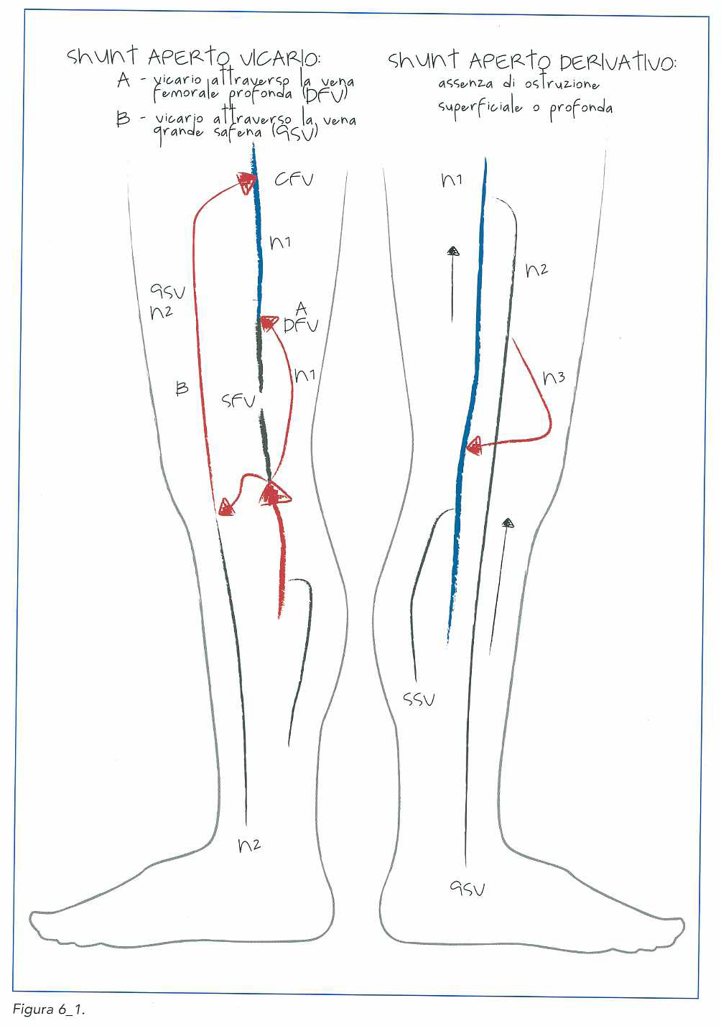
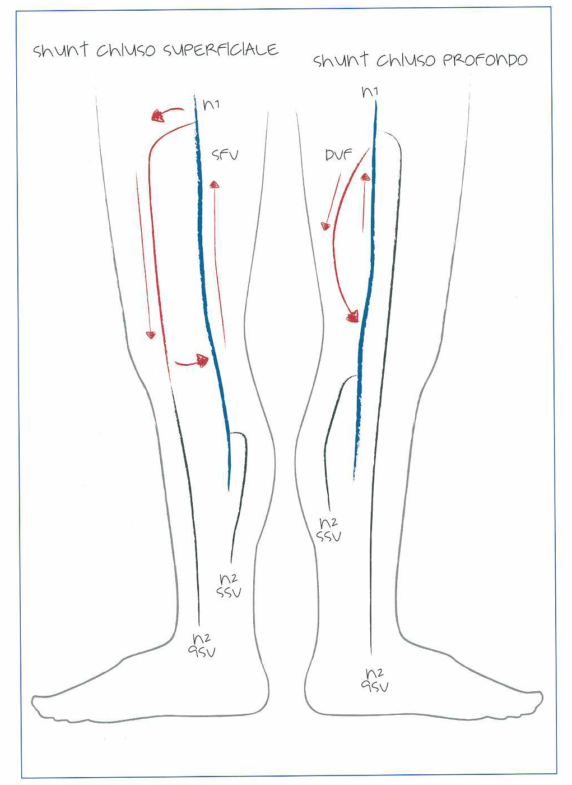

Slide 56
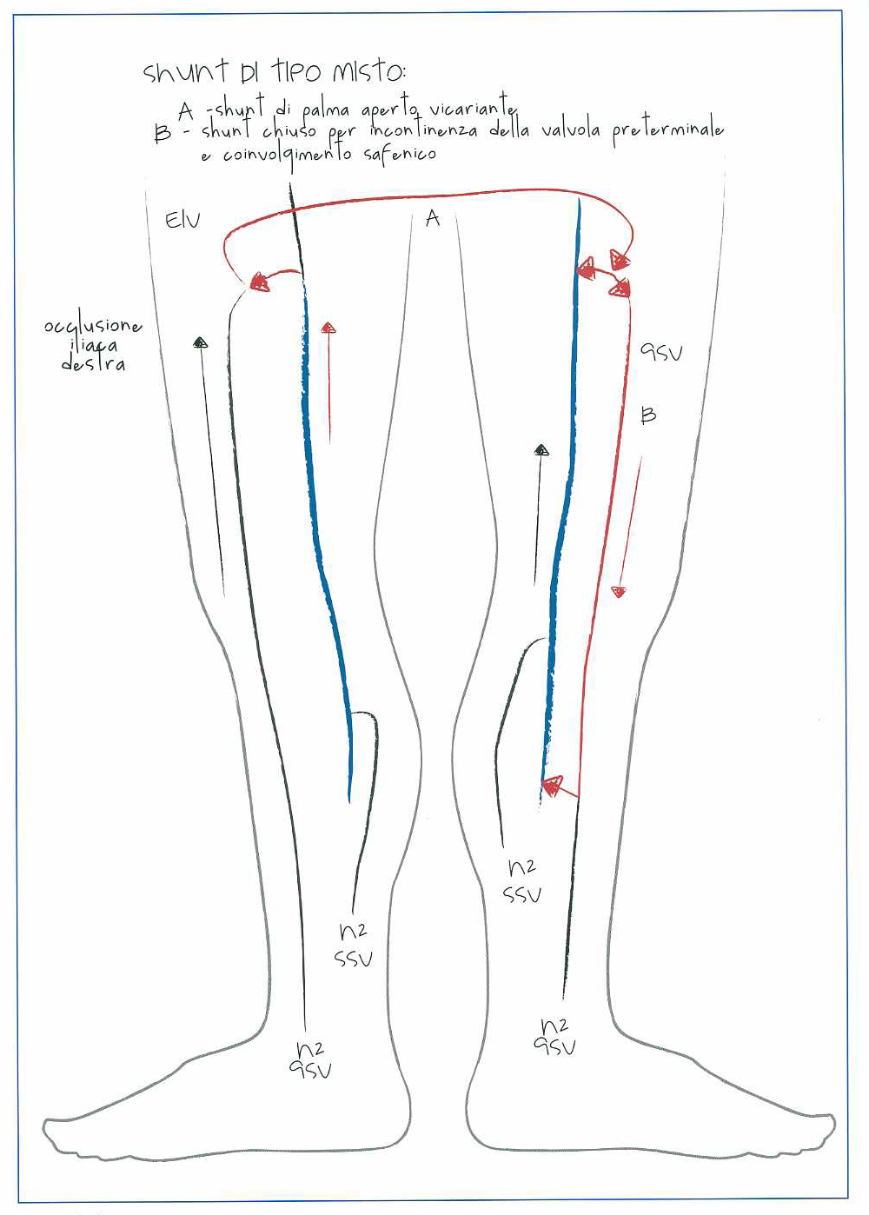
APERTO
IN
SISTOLE
CHIUSO
IN
DIASTOLE
DIASTOLE
STOP
APERTO
IN
SISTOLE
SISTOLE

Slide 57
APERTO
IN
SISTOLE
CHIUSO
IN
DIASTOLE
DIASTOLE
STOP
APERTO
IN
SISTOLE
SISTOLE

Slide 58
APERTO
IN
SISTOLE
CHIUSO
IN
DIASTOLE
DIASTOLE
STOP
APERTO
IN
SISTOLE
SISTOLE

Slide 59
UN ESEMPIO PRATICO

Slide 60
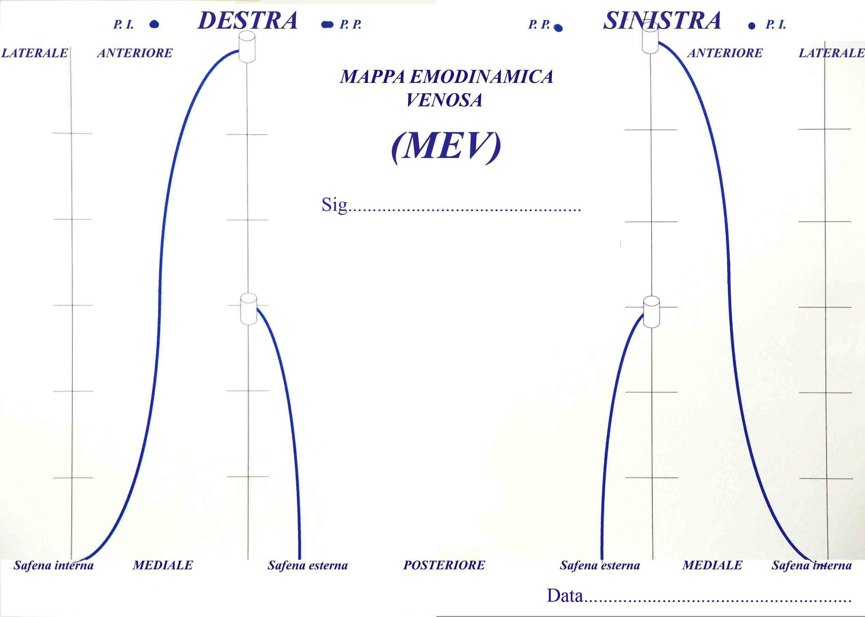
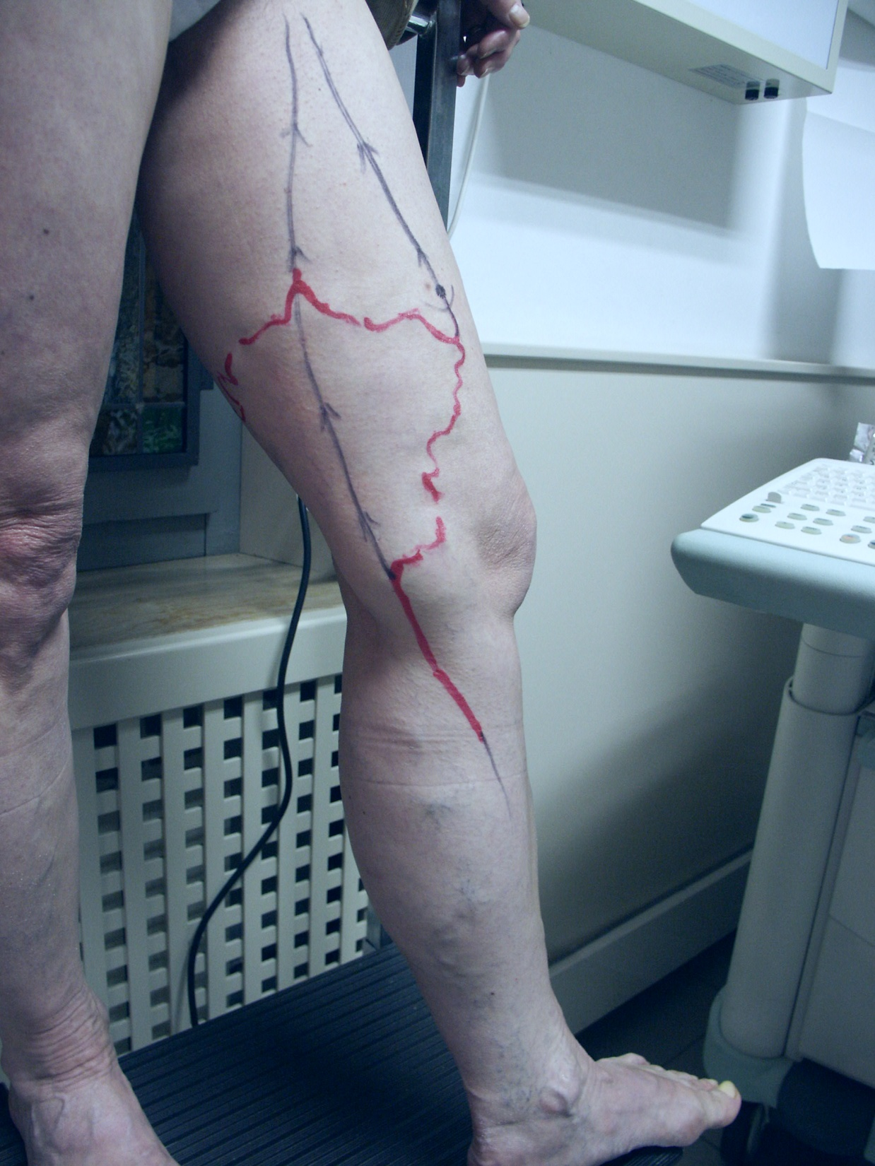
2° SHUNT (derivativo)
Aperto in diastole
1°SHUNT (vicariante) :
Aperto in sistole
Chiuso in diastole
3° SHUNT (derivativo)
Aperto in diastole
4° SHUNT (derivativo)
Aperto in diastole

Slide 61
3.
CLASSIFICAZIONE
DEGLI
SHUNTS

Slide 62
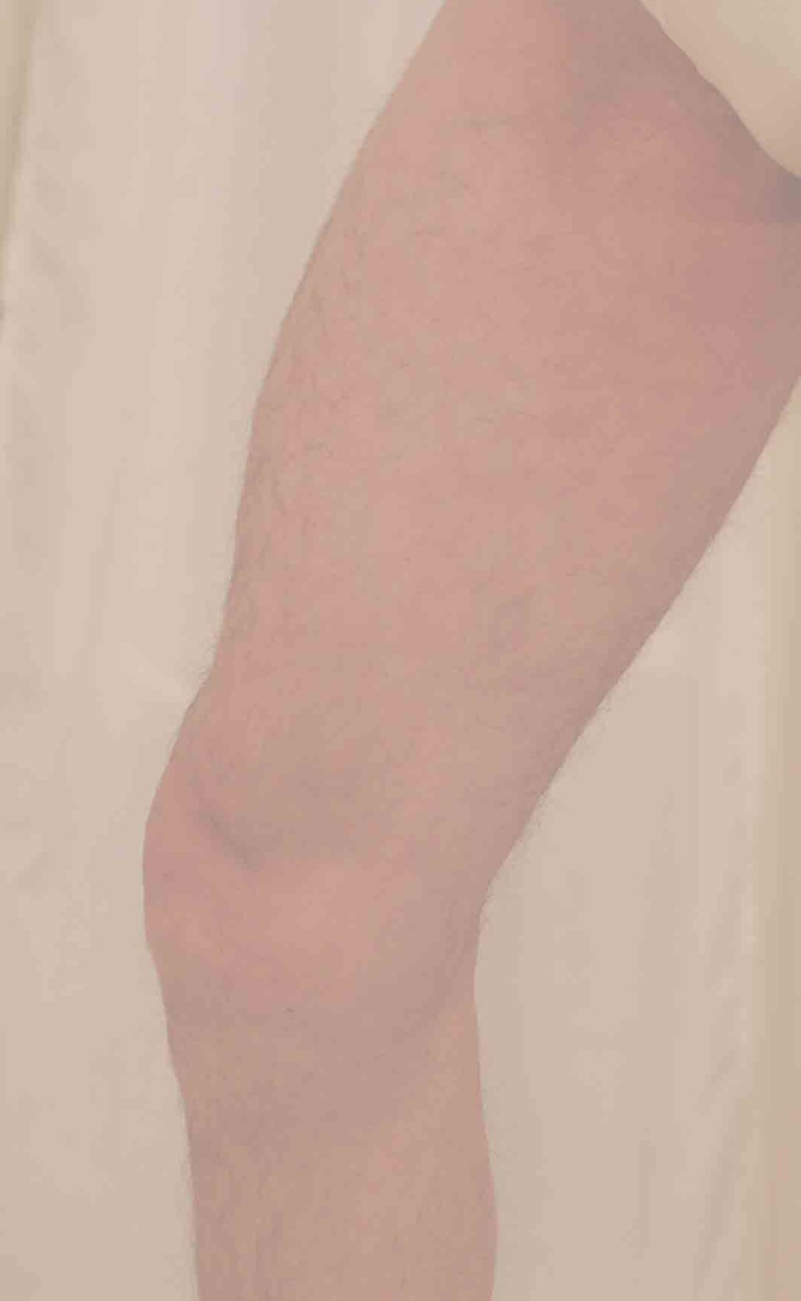
SHUNT TIPO 1
Incontinenza della valvola ostiale
Una o più perforanti di rientro sulla safena
Incontinenza delle
valvole dell’ asse

Slide 63
SHUNT TIPO 2A
Safena continente
Reflusso R2>R3
R2
R3

Slide 64
SHUNT TIPO 2B
Valvole alla crosse continenti
Safena incontinente
R2
Reflusso R2>R3
R3

Slide 65
SHUNT TIPO 2C
Valvole alla crosse continenti
Safena incontinente
R2
Perforante sulla safena
Reflusso R2>R3
R3

Slide 66
SHUNT TIPO 1+2
Incontinenza crosse
Incontinenza asse
R3 varicoso
Perforante rientro sulla safena

Slide 67
SHUNT TIPO 2 + 1
Incontinenza crosse
Incontinenza asse
R3 varicoso
Drenaggio dominante del reflusso
Attraverso la perforante della varice
Perforante rientro sulla safena

Slide 68
SHUNT TIPO 3
Incontinenza crosse
Incontinenza asse
Nessuna
perforante di rientro sulla safena
R3 varicoso

Slide 69
SHUNT TIPO 3
Crosse safeno-femorale continente
Incontinenza di
Perforante safenica
Incontinenza segmentaria dell’asse
Nessuna
Perforante rientro sulla safena
R3 varicoso

Slide 70
SHUNT TIPO 3 con R4L
Incontinenza crosse
Incontinenza asse
Deviazione reflusso su R4L
R4L
R3 varicoso

Slide 71
SHUNT TIPO 3 con R4L
Incontinenza crosse
Incontinenza asse
Deviazione reflusso su R4L
R4L
R3 varicoso

Slide 72
96/1378
7%
SHUNT IV
R 3
R 3
R 1
R 2
R 3
R 2
R 3

Slide 73
SHUNT TIPO 4
Incontinenza
perforante
Perforante di rientro sulla safena
Incontinenza asse
Indicazione elettiva se perforante accessibile

Slide 74
SHUNT TIPO 5
Incontinenza
perforante
Nessuna perforante di rientro
sulla safena
Incontinenza asse
R3 varicoso
1.Strategia di elezione se il punto di fuga è accessibile.
2.Risultati subottimali.

Slide 75
SHUNT TIPO 6
Punto di fuga e punto
di rientro: extrasafenici
Strategia di elezione se
il punto di fuga è accessibile.
Risultati ottimi

Slide 76
3.
LE
VARICI

Slide 77
LE VARICI….
SONO VENE SUPERFICIALI
DILATATE ED ALLUNGATE (TORTUOSE)
BRUTTE, MA SPESSO
UTILI…..
………….
RAPPRESENTANO UNA PARTE
DELLA DI UNO
VIA DI FUGA
SHUNT
!!?!?!?!?
…………………
DRENANO UN SOVRACCARICO
Non sono causa di insufficienza venosa, ma un meccanismo di compenso della stessa
………………

Slide 78
LA DECONNESSIONE
DEGLI SHUNTS
ripristinando FPDH e riducendo la portata
RIDUCE LE VARICI
MANTIENE
IL DRENAGGIO
- L’exerese supprime les shunts et les varices mais compromet le drainage des territoires des veines éliminées avec pour conséquence la souffrance tissulaire et le développement de varices vicariante.

Slide 79
LA FLEBECTOMIA
SOPPRIME
SHUNT
e
VARICI
ma anche
il DRENAGGIO

Slide 80
SHUNT TIPO 1+2
Incontinenza crosse
Incontinenza asse
R3 varicoso
Perforante rientro sulla safena

Slide 81
SH 1+2
CORREZIONE EMODINAMICA
CROSSOTOMIA
CHIVA 1
ASSE:
non più reflusso,
ma flusso retrogrado,
bassa portata
R3:
deconnessione
Perforante rientro sulla safena

Slide 82
LE VARICI
Valvola insufficiente
Guasto valvolare
R1
R3
p.di FUGA
Valvola insufficiente
R2
rientro
Vene varicose
R2
Via di fuga
(REFLUSSO)
R1
R3
R3 R3 R3 R3 R3

Slide 83
- Les varices sont des veines dilatées et tortueuses.
- Les varices ne sont pas la cause de l’insuffisance veineuse mais un symptôme non spécifique de désordres variés responsables de pression excessive.
Obstruction veineuse, fistule artério-veineuse, incontinence valvulaire.
- La grande majorité des varices est en rapport avec une incontinence valvulaire veineuse superficielle.
- L’incontinence valvulaire veineuse superficielle est responsable de shunts.
Les shunts sont activés par la pompe valvulo_musculaire
- La PVM (Pompa VasculoMuscolare) est activée par la marche
- Les shunts activés entraînent une pression excessive et donc le développement des varices par deux effets:
Limitation du FDPH (Framm.Press.Idrostatica)
Hyperdébit superficiel
- La déconnexion des shunts normalise le calibre des varices en réduisant la pression car elle restaure le FDPH et supprime l’hyperdébit.
- L’exerese supprime les shunts et les varices mais compromet le drainage des territoires des veines éliminées avec pour conséquence la souffrance tissulaire et le développement de varices vicariante.

Slide 84
VALVOLA chiusa: garantisce il mantenimento del “salto gravitazionle” (ΔP)
VALVOLA aperta consente la realizzazione della colonna idrostatica
(durante la diastole o a riposo)
2 pressioni:
Gravità (colonna idrostatica)
Antigravitazionale (pompa muscolare)

Slide 85
LA POMPA VALVULO-MUSCOLARE
(PVM)
MIOPATIA
POSSIBILE INSUFFICIENZA VENOSA
VIZIO POSTURALE

Slide 86
LE VARICI (cause)
SHUNT
=
AUMENTO
DELLA PRESSIONE INTERNA
CAUSATE da
………………..
AUMENTO
DELLA PORTATA

Slide 87
LE VARICI
SHUNT
FISTOLE ARTERO-VENOSE
SHUNT ARTERO-VENOSO
(IATROGENO)
………..

Slide 88
LE VARICI
SHUNT
INCONTINENZA VALVOLARE
SHUNT VENO-VENOSO
+
ΔP
ΔP
………..
………
…….

Slide 89
1.Guasto
valvolare
Gradiente
di
pressione
SISTOLE
DIASTOLE
SISTOLE
DIASTOLE

Slide 90
1.Guasto valvolare
2.Gradiente di Pressione
tra p.fuga e p.rientro
(=ΔP)
P1
ΔP
SISTOLE
DIASTOLE
SISTOLE
DIASTOLE
P2
………………………….

Slide 91
4.
LA
DIAGNOSTICA

Slide 92
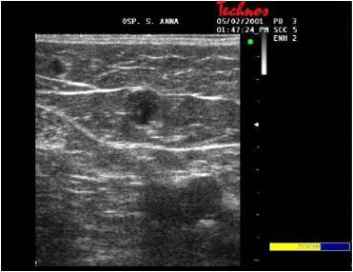
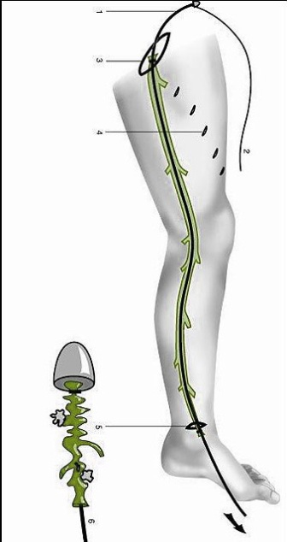
LACCI EMOSTATICI
L’ECODOPPLER
Una PEDANA
Eco-Color-Doppler con
sonda 7.5-10 MHz
……..
…..
…..

Slide 93
ISPEZIONE
CUTE E SOTTOCUTE
COLORITO
MACCHIE
ULCERAZIONI O CICATRICI
TUMEFAZIONI
RETICOLI TELEANGECTASICI
VARICI : DISPOSIZIONE, CONSISTENZA, VOLUME, SEDE
PALPAZIONE
EV. PROVE TRADIZIONALI

Slide 94
ECO-COLOR-DOPPLER
CIRCOLO PROFONDO DX e SX
PERVIETA’
CONTINENZA
CIRCOLO ILIACO-CAVALE (pervietà)
CIRCOLO SUPERFICIALE DX e SX
PERVIETA’
CONTINENZA

Slide 95
STUDIO EMODINAMICO
RICERCA E STUDIO
DEGLI
SHUNTS

Slide 96
ΔP
SHUNT VENO-VENOSO:
DEFINIZIONE: 3 ELEMENTI
IL PUNTO DI FUGA
(incontinenza valvolare)
R2
R1
SHUNT
R4
LA VIA DI FUGA
(IL REFLUSSO)
R3
IL RIENTRO
ΔP

Slide 97
PUNTI DI FUGA
SI EFFETTUA
L’INDAGINE
SU:
R2
VIE DI FUGA
R3
RIENTRI
………

Slide 98
LA VIA DI FUGA
LE SAFENE
REFLUENTI

Slide 99
LE SAFENE
REFLUENTI
ANATOMIA NELLO SHUNT
RILEVAMENTO DEL DIAMETRO
A VARI LIVELLI
IMMAGINI
DILATAZIONI SEGMENTARIE
(GAVOCCIOLI)
OCCHIO SAFENICO
IPOPLASIE O APLASIE
PERFORANTI SAFENICHE

Slide 100
LE SAFENE
REFLUENTI
ΔP
IL REFLUSSO NELLO SHUNT
SI DEVE GENERARE UN
ΔP
IMPOSSIBILE STUDIARE IL REFLUSSO
A RIPOSO
(SHUNT INATTIVO)
ΔP
…………

Slide 101
ΔP
ATTIVAZIONE
DELLO
SHUNT
ΔP

Slide 103
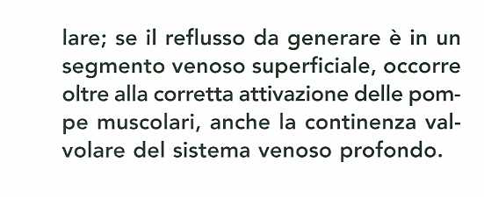
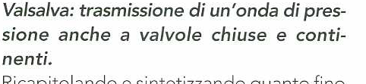
ATTIVAZIONE STATICA> VALSALVA
ATTIVAZIONE DINAMICA>PVM (PARANA, OSCILLAZIONE….)
……

Slide 104
ATTIVAZIONE STATICA> VALSALVA
ATTIVAZIONE DINAMICA>PVM (PARANA, OSCILLAZIONE….)
……

Slide 105
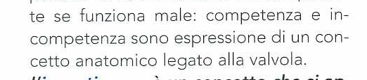
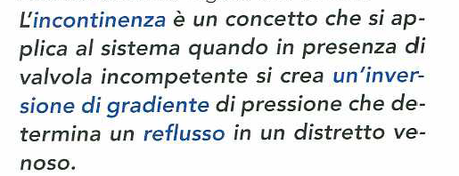

Slide 106
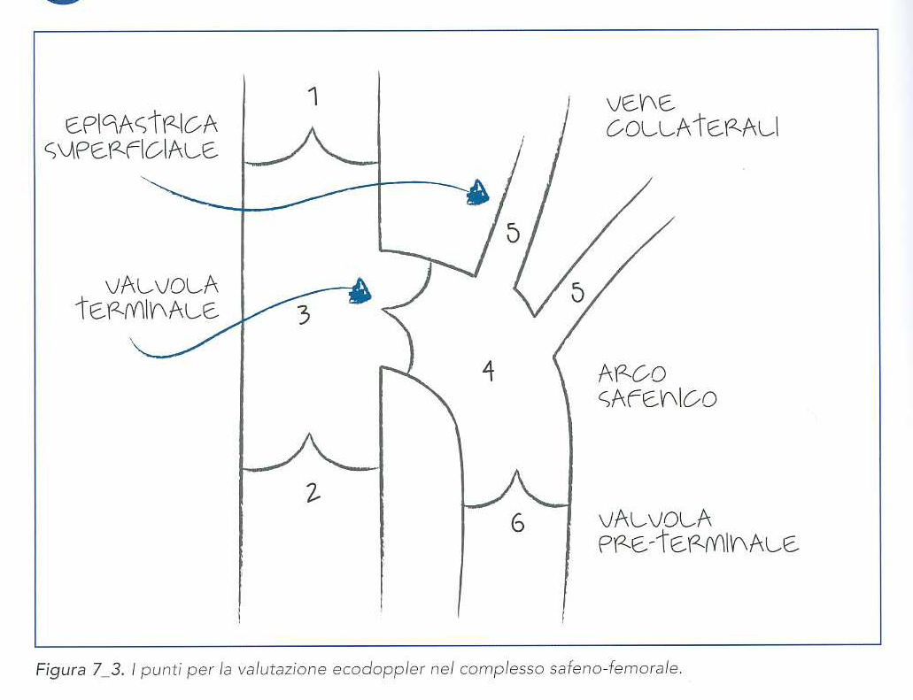

Slide 107
ΔP
ΔP

Slide 108
PUNTO DI FUGA
SI DEVE
ATTIVARE
LO
SHUNT!!
R2
R1
R4
VIA DI FUGA
R3
PUNTI DI RIENTRO
…………….

Slide 109
Per la realizzazione di uno SHUNT
occorrono:
1.Guasto valvolare
+
2.Gradiente di pressione
Gradiente
di
pressione
SISTOLE
DIASTOLE
SISTOLE
DIASTOLE
……………………………………………………………

Slide 110
Diferenciación entre el shunt tipo 3 del 1+2
1+2
3
Drenaje por perforante R2
Drenaje por R3
Notes:
Con il test di Compressione e rilasciamentoo con la manovra di PARANA, chiudendo le collaterali, abbiamo comunque, in fase di rilasciamento. un flusso retrogrado in safena in quanto esistono rientri emodinamicamenti validi lungo il suo decorso.
E’ questa infatti la definizione di shunt di tipo I.

Slide 111
¿TERMINALIZAR UNA PERFORANTE?
TERMINALIZAR
Perforante drenaje desarrollada

Slide 112
Marcaje CHIVA
PLANTEAMIENTO DE LA ESTRATEGIA
CHIVA NO DRENADO
CHIVA 1+2
Indicado en el shunt venoso tipo 3
Crea conflicto hemodinámico inicial: 40% trombosis VSI
100% recanalización a 6 meses
La trombosis no condiciona el drenaje ulterior
Alto índice de sintomáticos en trombosis
en safenas > 8.5 mm

Slide 113
Marcaje CHIVA
PLANTEAMIENTO DE LA ESTRATEGIA
DEVALVULACION
En fase de estudio
Permite transformar el shunt 3 en 1
Los resultados preliminares son esperanzadores

Slide 114
Marcaje CHIVA
PLANTEAMIENTO DE LA ESTRATEGIA
DEVALVULACION
En fase de estudio
Permite transformar el shunt 3 en 1
Los resultados preliminares son esperanzadores

Slide 116
Per Donatella

Slide 117
POURQUOI LA CURE CHIVA ?
-de conception théorique plus complexe,
-de réalisation plus difficile et de
-de rentabilité plus faible ( cotations SS)
que les autres méthodes?
Masochisme?
Héroïsme?
Si de plus c ’était la mauvaise méthode :
Suicide professionnel?

Slide 118
La conservation du capital veineux
262 cures CHIVA à 6 ans
80% de longueur des troncs saphéniens
préservés et utilisables pour pontage
( Bailly : UPDATE CHIVA Florence 1998)
Thrombose Saphéne interne post opératoire :
Cure CHIVA (198): 10%
Conservatrice non drainante (91): 57%
(Cappelli CHIVA Florence 1998)
Près de100% des chirurgiens vasculaires considèrent utilisables les troncs incontinents (Enquête journal faxé de pathologie vasculaire)

Slide 119
Résultats 289 procédures à 3 ans
Réunion du collège français de pathologie vasculaire 1999 Paris Cappelli et Coll.
Consevatrice non drainante (91)
26 28,5%
35 38,5%
28 30%
2 2%
CHIVA (198)
93 47%
89 45%
13 6,5%
3 1,5%
Cliniques
Excellent
Bon
Moyen
Mauvais
91%
67%
( résultats comparables avec étude Bailly à 6 ans
sur 286 procédures CHIVA UPDATE Florence 1998)

Slide 120
CHIVA versus STRIPPING Résultats à 3 ans
Résultats de la cure CHIVA
nettement meilleurs que ceux du STRIPPING Sur
les Varices,
les Signes fonctionnels ,
l ’Esthétique et les Télangiectasies
CHIVA vs STRIPPING
Réunion du collège français de pathologie vasculaire 1999 Paris
( MAESO,JUAN & Coll )
262 cures CHIVA à 6 ans
80% de longueur des troncs saphéniens
préservés et utilisables pour pontage
( Bailly : UPDATE CHIVA Florence 1998)
Calibre et épaisseur intima-média de la saphène interne
Résultats à 3 ans
Normalisation des calibre et épaisseur intima-média
V réunion de l ’Association Européenne CHIVA Paranà Argentine 1998
(CAILLARD, BAHNINI)

Slide 121
Stripping-CHIVA
Stripping-CHIVA
250
200
150
Stripping/An
CHIVA/An
100
50
0
1990
1991
1992
1993
1994
1995
1996
1997
1998
Servicio de Angiologia y Cirugia Vascular y Endovascular
Hospital General Vall d' Hebron (Barcelona)

Slide 122
CONSEQUENCES
Les procédures conservatrices et non drainantes sont préférables aux traitements destructeurs :
Conservation du capital veineux
Les procédures conservatrices et hémodynamiques sont préférables aux procédures conservatrices mais non drainantes
Résultats cliniques supérieurs et moindres récidives ( les récidives de type B sont communes à toutes les méthodes et dépendent de l ’efficacité du geste chirurgicale à réaliser des interruptions durables)

Slide 123
EXIGENCES d ’UNE CARTOGRAPHIE NECESSAIRE
A UNE CURE CONSERVATRICE ET DRAINANTE (CHIVA)
Maîtrise des concepts de SHUNT, de REENTREE,de COLONNE
de PRESSION et de DRAINAGE
Maîtrise de l ’exploration ECHO-DOPPLER
Maîtrise de la STRATEGIE: le résultat est meilleur
si le nombre des sites d ’interruption est plus faible
Maîtrise de la TACTIQUE :
Marquage précis sur des sites abordables
Gestes chirurgicaux conformes aux techniques les plus fiables
Maîtrise de soi: accepter de porter les échecs au lieu d ’en accuser
la trop confortable « évolutivité inexorable de la maladie ».
Maîtrise du temps :Les résultats esthétiques et trophiques ne sont
pas toujours immédiats et demandent le temps de la « guérison »

Slide 124
STOP
Incontinenza
valvolare
Incontinenza
valvolare
SISTOLE
DIASTOLE
SAFENA EST.

Slide 125
SISTOLE
DIASTOLE

Slide 126
4.
LA
CARTOGRAFIA
(MEV)

Slide 128
Elaborazione
Concetto basilare:
1. CHIUDERE I PUNTI DI FUGA
2. RISPETTARE I RIENTRI
della
Deconnessi
i punti di fuga,
le vie di fuga divengono
vie di rientro!!!!
Si individuano i punti
in cui apportare le
correzioni emodinamiche
Mappa emodinamica
Un esempio
(MEV))
…………………..

Slide 129
IMPORTANZA DELLA COSTRUZIONE DI UN “LINGUAGGIO E DI UNA TERMINOLOGIA
NELL’ELABORAZIONE DI UNA DOTTRINA NUOVA:
COSI’ SI DOVRANNO TROVARE TERMINI CORRISPONDENTI ALLE PAROLE:
FLUSSO
REFFLUSSO
SHUNT
ATTIVAZIONE
FLUSSO ANTEROGRADO
FLUSSO RETROGRADO
CONTINENZA E SUFFICIENZA VALVOLARE
DEFLUSSO
MODELLO CARTOGRAFICO E SIMBOLOGIA CONNESSA

Slide 130
COMBINAZIONE DI VARI TIPI DI SHUNT > SITUAZIONI CLINICHE (ESEMPI):
PALMA SISTOLICO (OCCLUSIONE ILIACA>RISPETTO!!)
DIASTOLICO (INCONTINENZA CONTROLATERALE>DECONNESSIONE)
SISTO-DIASTOLICO
………

Slide 131
Per avere un reflusso occorrono:
Guasto valvolare
+
Gradiente di pressione
Pressione massima
Gradiente
di
pressione
SISTOLE
DIASTOLE
SISTOLE
DIASTOLE
Pressione minima
…………………………………………………………………………………………………………………….

Slide 132

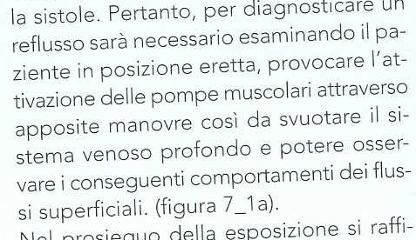


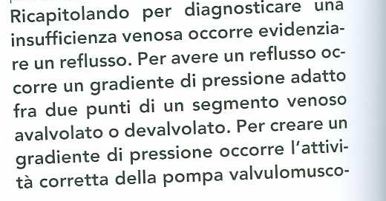
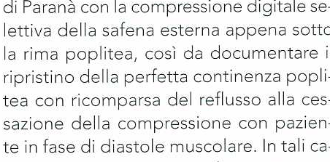
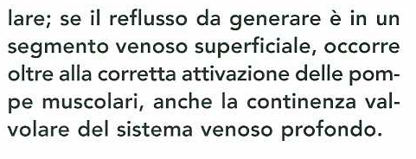
definizione

Slide 133
LA VENA DI GIACOMINI

Slide 134
TIPI DI SHUNTS
SHUNTS MISTI
LA VENA DI GIACOMINI

Slide 135
SHUNTS
TIPOLOGIE EMODINAMICHE
(SH 1, 2, 1+2…..)
TIPOLOGIE CLINICHE
a livello inguinale: CROSSE S-F
PALMA
a livello popliteo: GIACOMINI

Slide 136
LE VARICI
Sono vene dilatate e tortuose
Interessano il circolo supericiale
(non protetto da masse muscolari o da aponevrosi)

Slide 137
SISTOLE
DIASTOLE
SISTOLE
DIASTOLE

